Slide 1
Творческий путь А.С.Пушкина (1799 – 1837). Лирика
Лекция 2.

Slide 2
Детство поэта
А.С. Пушкин родился в Москве в очень образованной дворянской семье в 1799г. Род Пушкиных был очень древний. Его прадеда звали Ибрагим Ганнибал. Он родился в Африке, но в детстве его привезли в Россию и подарили императору Петру I.

Slide 3
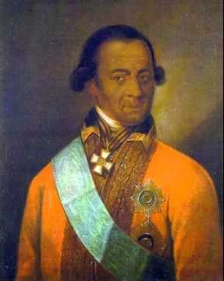
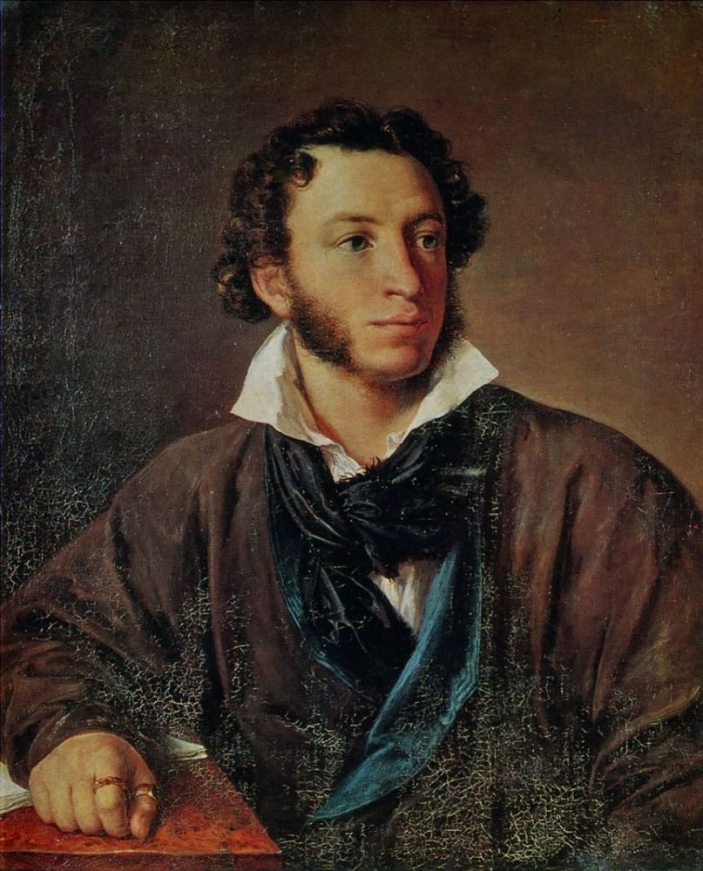

Slide 5
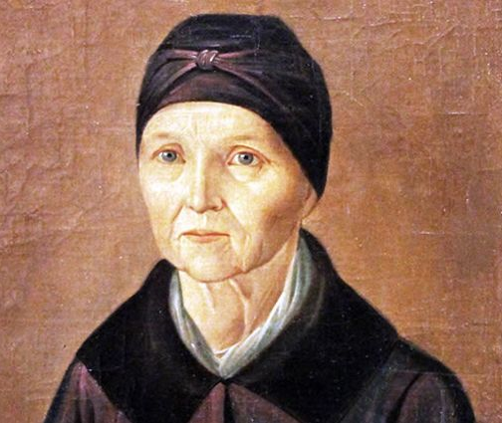
Большую роль в его воспитании сыграла его няня Арина Родионовна – простая крепостная крестьянка. Она была необразованная, но очень умная женщина, знала много русских сказок и песен. Благодаря ей поэт уже в детстве хорошо знал фольклор.

Slide 6
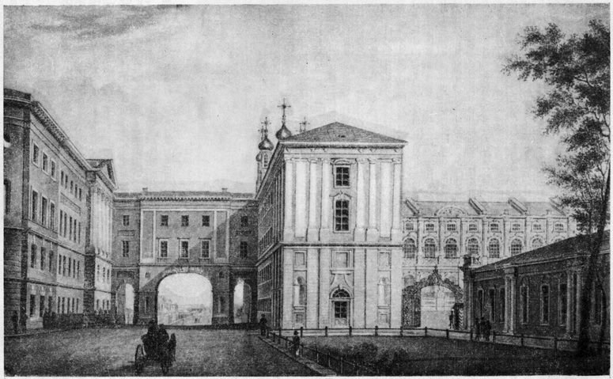
В 1811 году Пушкин поступил учиться в Лицей – учебное заведение для детей дворян. Он находился в Царском Селе.

Slide 7
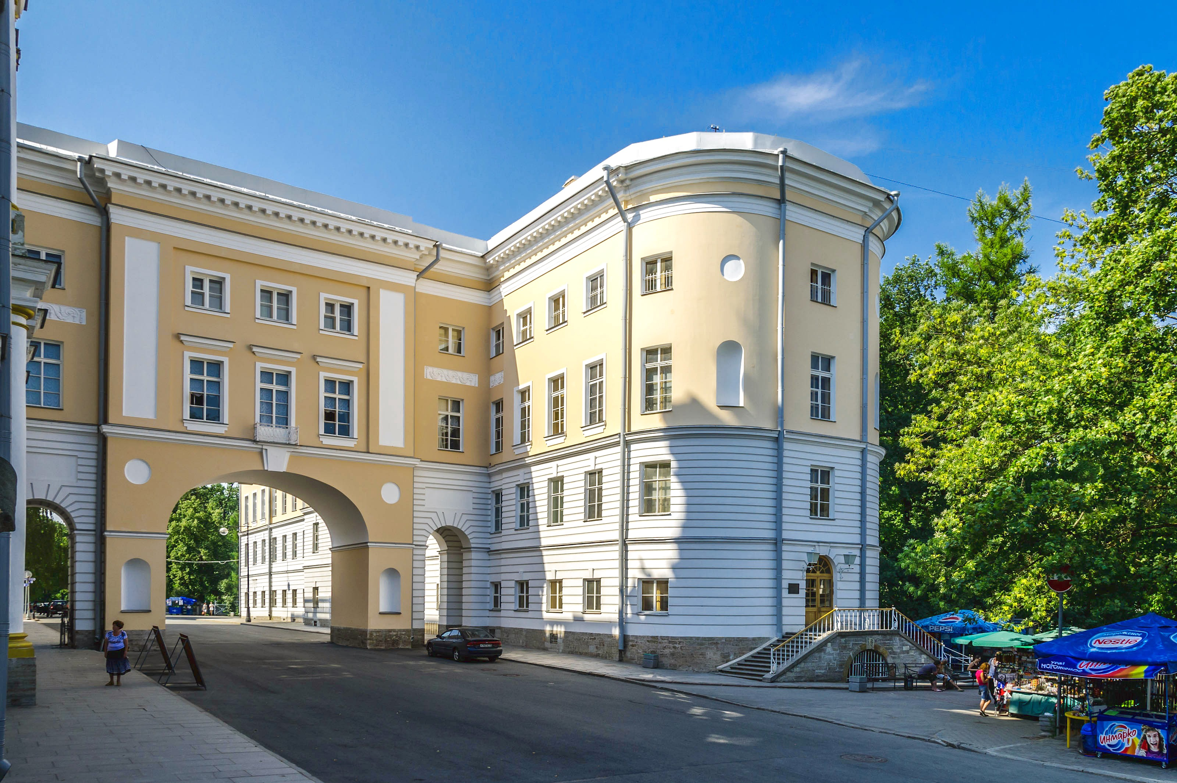

Slide 8
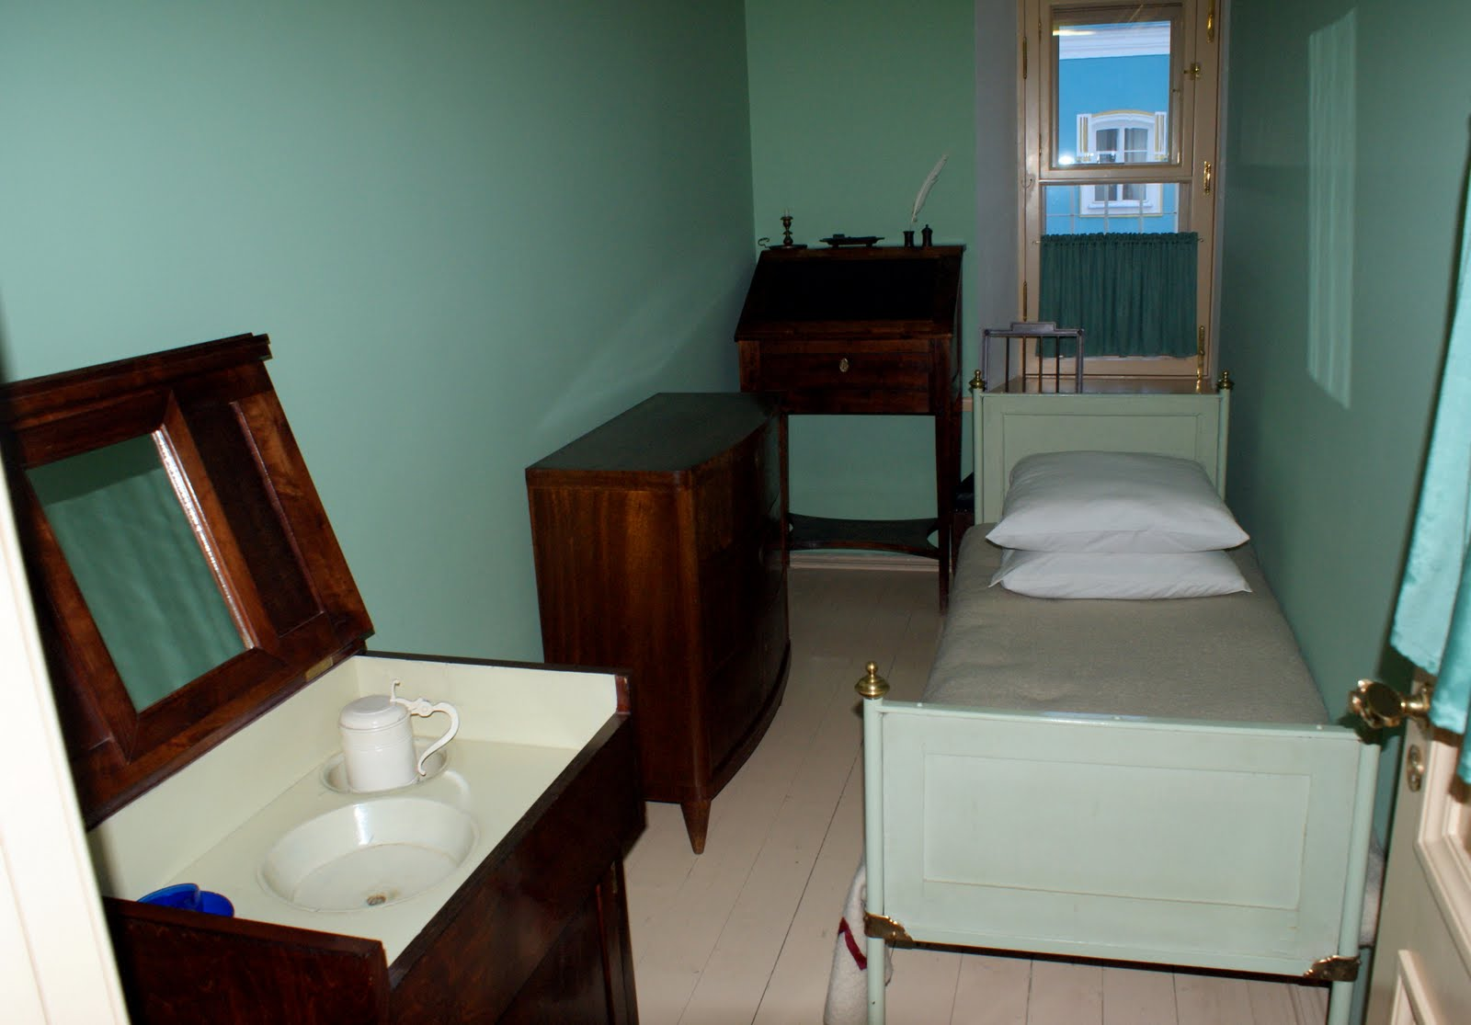

Slide 10
Первая «южная» ссылка
А.С.Пушкин написал гражданские вольнолюбивые стихи, среди которых наиболее известны «Вольность» и «Деревня».
Эти стихи не печатали, их переписывали. Многие молодые люди знали их наизусть. Но Александр I узнал о том, что революционные стихи распространяются среди молодежи и сослал Пушкина на юг России.
В южной ссылке Пушкин провел четыре года. В это время он много путешествовал по югу России, особенно по Крыму и Кавказу.

Slide 12
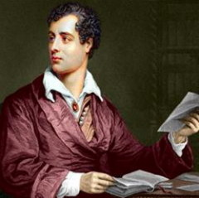
Влияние романтизма
В этот период Пушкин был под влиянием творчества английского поэта-романтика Байрона и писал романтические произведения. Основные произведения периода южной ссылки – это романтические поэмы («Кавказский пленник», «Цыганы», и др.).
Романтические герои Пушкина стремятся к свободе, они оставляют светское общество и ищут новые ценности.

Slide 13
В Михайловском Пушкин жил один, с ним была только его няня – Арина Родионовна. Он не мог никуда выехать. За поэтом следили полиция и церковь.
В этот период Пушкин изучал фольклор. Он много общался с крестьянами, ходил на ярмарки. Поэт понял, что народ стремится к свободе, но не может стать свободным из-за неграмотности и необразованности.

Slide 14
В 1825 году умер царь Александр I.
Царем стал Николай I.
14 декабря 1825 года произошло восстание декабристов. Царь казнил 5 человек, а остальных сослал на Кавказ и в Сибирь. Пушкин узнал о случившемся, находясь в Михайловском. Среди декабристов было много друзей поэта.

Slide 15
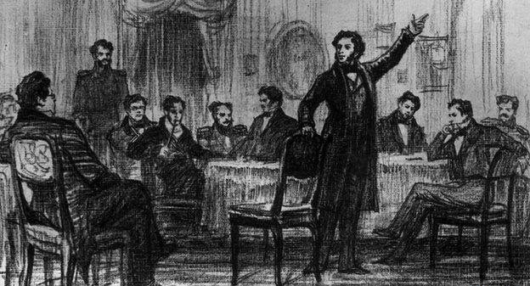

Slide 16
Поэт продолжал писать о свободе и развивать идеи декабристов. В Сибирь к декабристам он послал два стихотворения: «Во глубине сибирских руд» и «И.И. Пущину» (Пущин – декабрист, один из лицейских друзей поэта).

Slide 18
Отношения Пушкина с Николаем I
Царь Николай I решил вернуть А.С. Пушкина из ссылки. В 1826 году он пригласил поэта к себе в Москву. В разговоре с Пушкиным царь обещал поэту дать свободу крестьянам и отменить крепостное право.
Скоро поэт понял, что царь обманул его, что никаких реформ не будет. Полиция следила за Пушкиным, его письма читали на почте.

Slide 19
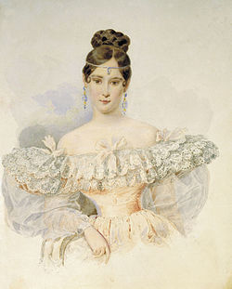
В 1831 году А.С. Пушкин женился на Наталье Гончаровой.
В 30-е годы начался самый сложный период в жизни поэта. Он мечтал уехать из Петербурга в деревню, но царь не отпускал его, потому что хотел контролировать поэта.

Slide 20
Поэма «Медный всадник».
В этот период Пушкин написал много произведений. Одно из них –В поэме два главных героя: обычный чиновник Евгений и статуя Петра I. Поэт показал, что Петр I создал мощную империю Россию, но заплатил за это очень дорого: он заплатил счастьем обычных людей.
Поэма не была опубликована при жизни поэта, так как Пушкин не согласился с замечаниями царя о произведении.

Slide 21
Дуэль А.С.Пушкина
В 1836 году Пушкин начал издавать собственный журнал «Современник». В этом же году в его жену влюбился французский эмигрант Жорж Дантес. Поэт начал получать анонимные письма, в которых говорилось, что Наталья Гончарова тоже любит Дантеса.

Slide 22
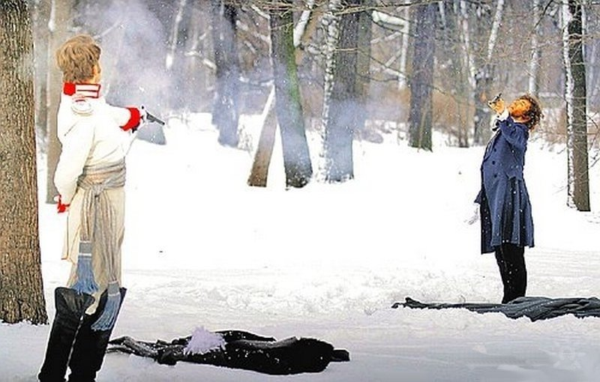

Slide 23
Лирика А.С.Пушкина
Пушкина называют «солнцем русской поэзии», именно он стал основоположником современного русского языка.

